Slide 1
Grupo de Trabalho Ações Conjuntas Avaliação da Execução de Programas de Governo
Relatório de Progresso e perspectivas
Ronald da Silva Balbe
Diretor de Planejamento
Secretaria Federal de Controle Interno/CGU

Slide 2
Objetivo
Realizar atividades conjuntas para o desenvolvimento mútuo dos órgãos de controle interno federal, estaduais e municipais.

Slide 3
Método utilizado
A Avaliação da Execução de Programas de Governo (AEPG) é a metodologia utilizada pela CGU para medir o grau de execução das políticas públicas federais. O método prevê a aferição do alcance dos objetivos e a adequação do gerenciamento dos recursos federais aplicados diretamente ou transferidos aos órgãos estaduais, municipais e por entidades de direito privado.

Slide 4
Etapas
5 – Fortalecimento do CI no Brasil
4 – Disseminação do conhecimento
3 – Compartilhamento de Informações
2 - Ações Conjuntas
1 - Treinamento

Slide 5
Órgãos envolvidos
A partir ago/2013
A partir mai/2014
AGE/RJ
AGE/BA
CGE/MA
CAGE/RS
CGE/SE
CGE/PI
CGM/Rio
CGM/Porto Velho
CGM/Vitória
SMCI/
Maceió
SECONT/ES
STC/DF

Slide 6
Atividades realizadas
Treinamento em ago/2013
Fiscalizações conjuntas em out e nov/2013
Videoconferências em mar e abril/2014
Treinamento em mai/2014
Videoconferências em jun e jul/2014
Novas fiscalizações em jul e ago/2014

Slide 7
Ações conjuntas
Apoio Metodológico/MA
Olimpíadas/Rio de Jan.
SAMU/ES
SAMU/DF
2º turma/2014
SAMU/SE
Med. Excepcionais/PI
1º turma/2013
Med. Excepcionais/BA
SAMU/Porto Velho
Auditoria de TI\RS

Slide 8
Outros áreas passíveis de interação
Relatórios de Avaliação Publicados
Atenção à Saúde - Média e Alta Complexidade
Concessão de Bolsa - Formação a Policiais (PRONASCI)
Concessão de Licenças de Importação
Construção de Cisternas para Armazenamento de Água
Cursos do Cozinha Brasil do SESI
Expansão da Rede Federal de Educação
Fiscalização da Concessão - Infraestrutura Rodoviária
Fundo de Des. da Educação Básica
Inclusão Digital - Recondicionamento de Computadores
Infraestrutura de Tecnologia Educação Básica (PROINFO)
INSS - Previdência Social Básica
Instalação de Unidades de Funcionamento do INSS
Operação do sistema de pesagem de veículos (PPV)
PGFN - Dívida Ativa da União
Programa Bolsa Família - Transferência de Renda
Programa Saúde da Família
Proteção social para crianças - trabalho infantil
Reformas e Adaptações das Unidades do INSS
STN - Gestão de Haveres da União
Integração de bacia do São Francisco
Próximos Relatórios
Resposta aos Desastres e Reconstrução
Gestão sustentável dos recursos pesqueiros
Apoio ao Transporte Escolar
Serviços de Proteção Social Básica
Saneamento Integrado
Moradia Digna
Trabalhos em andamento
Assistência Farmacêutica
SAMU
Segurança Alimentar e Nutricional
Qualificação Trabalhador
Centro de Artes e Esportes Integrados
Construção e ampliação de UBS
Pronatec
Mobilidade Urbana e Trânsito

Slide 9
Perspectivas
Interações crescentes e sucessivas entre os órgãos de controle interno nos três níveis de governo

Slide 10
Visão de longo prazo
Estado X
Capital e Gr. Mun.
Médios Mun.
Pequenos Mun.
CGU
Estado Y
Capital e Gr. Mun.
Médios Mun.
Pequenos Mun.
Estado Z
Capital e Gr. Mun.
Médios Mun.
Pequenos Mun.
Avaliações ainda não iniciadas

Slide 11
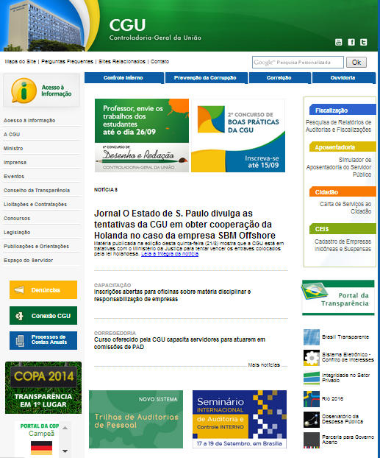
Mais uma coisa

Slide 12
Especialistas em auditoria e controle interno da União Europeia e Brasil
17 a 19 de setembro (Universidade dos Correios)
- O Controle Interno Governamental na União Europeia e no Brasil
- Gerenciamento Financeiro e Controles Internos na Prática
- O Papel da Auditoria Interna no Setor Público
- Controle Financeiro no Setor Público
- Avaliação e Melhoria da Qualidade
- Auditoria de Desempenho no Setor Público
- A função do Órgão de Controle Interno no Combate à Corrupção
- Reforma do Controle Interno Governamental: Lições (não) Aprendidas

